Slide 1
Memoriile Externe
Elaborat de Alina Ţurcanu

Slide 2
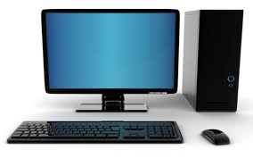
Ce este memoria?
Memoria - un proces prin care oamenii şi alte organisme reuseşc să codifice, să stocheze şi să acceseze informaţia.
În acelaşi timp, memorie poate însemna şi un mecanism de reţinere a informaţiei ce urmează a fi utilizată de un calculator electronic.

Slide 3
Concluzie: TOATE CALCULATOARELELE AU MEMORIE
Dispozitivele de memorie ce echipează un calculator pot fi încadrate ca aparţinând memoriei interne sau celei externe.

Slide 4
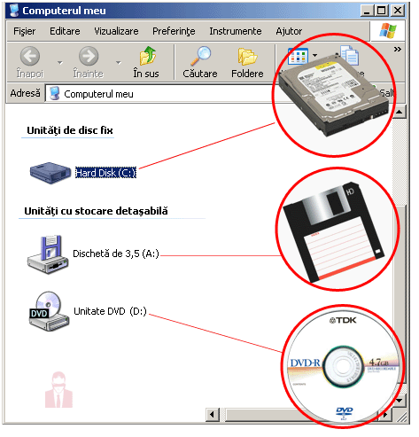
MEMORIA EXTERNĂ
Orice altă formă de memorie alta decât cea internă intră în categoria memoriei externe sau secundare.
Datele continute de memoria externă a unui PC ce rulează Windows devin accesibile prin accesarea locaţiei My Computer (Computerul meu).
Memoria externă este formată din dispozitive de stocare diverse care sunt mult mai lente decat memoria interna dar pot retine cantitati mari de date.

Slide 5
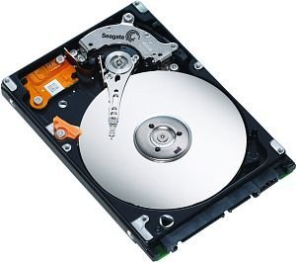
HARD DISK DRIVE
Discul dur este un dispozitiv electronic-mecanic pentru stocarea sau memorarea nevolatilă a datelor.

Slide 6
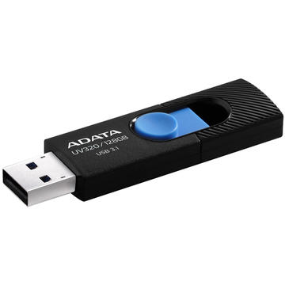
STICK (MEMORIE USB)
Stick-ul este un dispozitiv de stocare care include memorie flash cu o interfaţă Universal Serial Bus (USB) integrată.

Slide 7
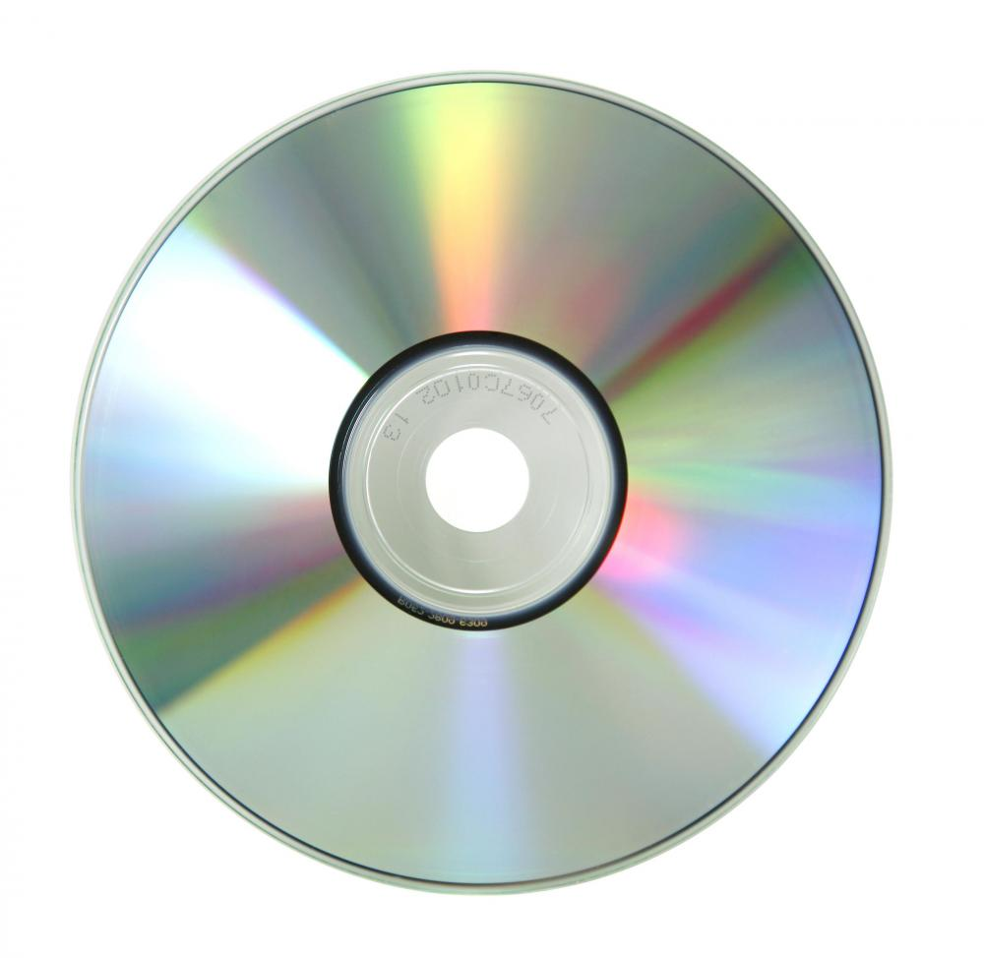
DISCUL COMPACT (CD – COMPACT DISK)
Discul compact este un disc optic folosit pentru a stoca informații de natură foarte diversă în format digital, creat inițial pentru înregistrări audio.

Slide 8
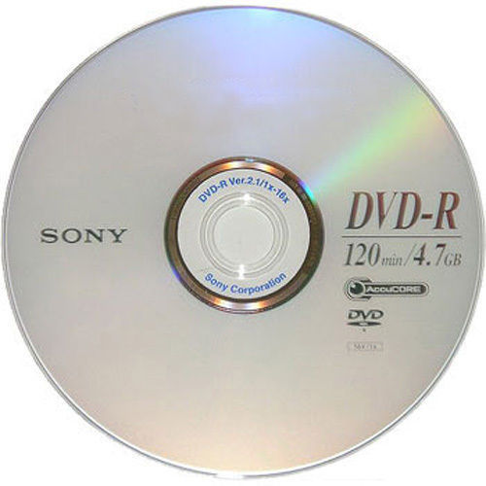
DVD
DVD-ul este un mediu de stocare optic care vine ca succesor al CD-ului, cu o capacitate de aproape 7 ori mai mare, însă cu un mod diferit de scriere a informației pe disc.

